Slide 1



Slide 2



Slide 3
Сергей Петрович Алексеев
«Злая фамилия»

Slide 4
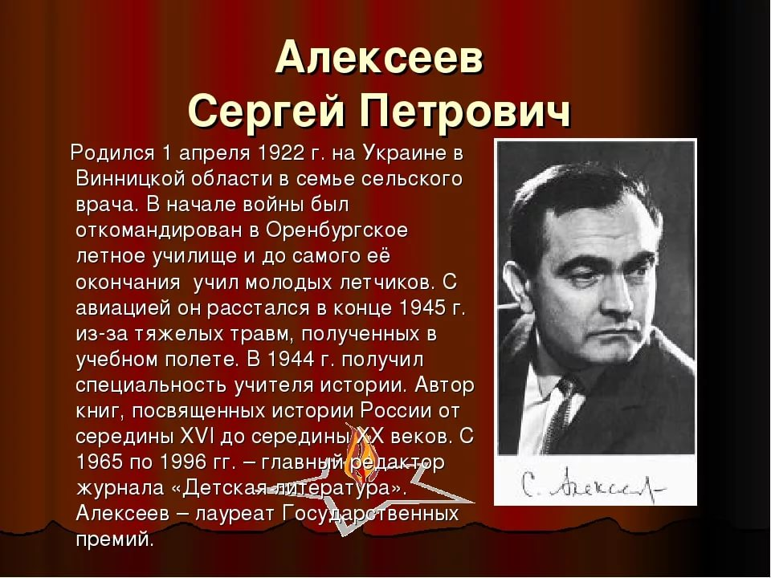
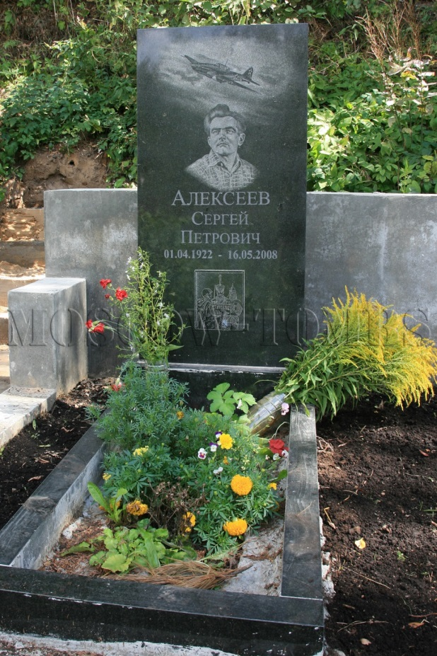
Сергей Петрович Алексеев
1 апреля 1922 – 15 мая 2008

Slide 5
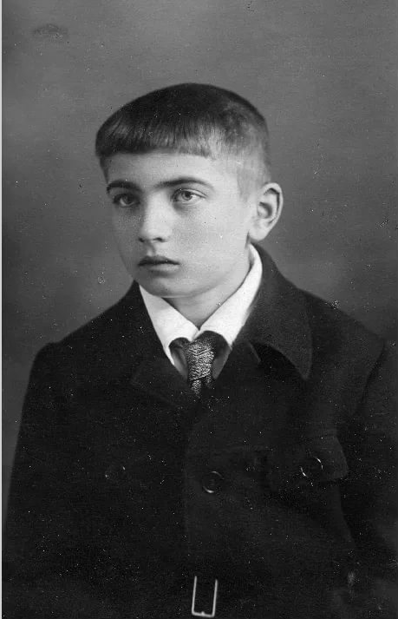
С. П. Алексеев родился в Украине в селе Плисков, в семье сельского врача.
С 10 лет жил в Москве.

Slide 6
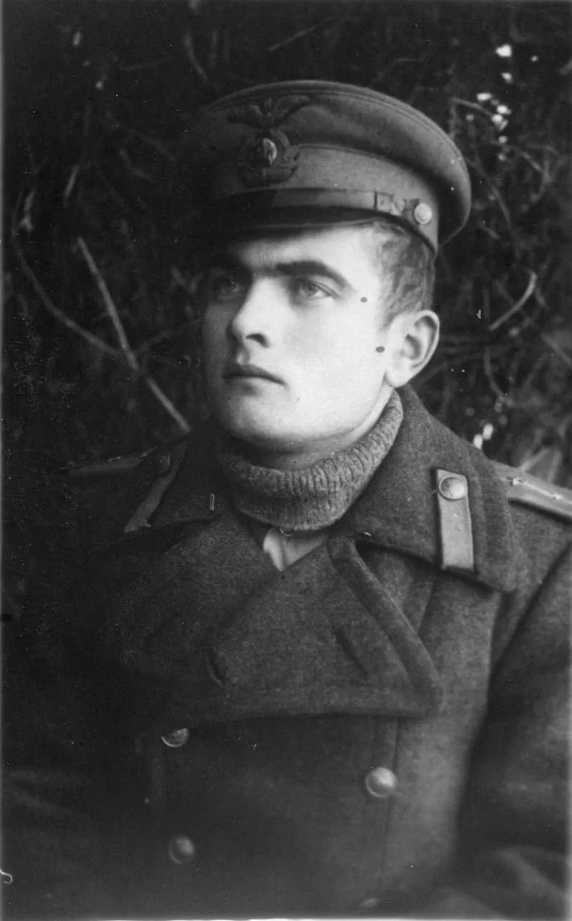
Наступила Великая Отечественная война. В училищах будущих лётчиков учили по ускоренной программе.
Без отрыва от лётной программы Сергей окончил педагогический институт – исторический факультет.

Slide 7

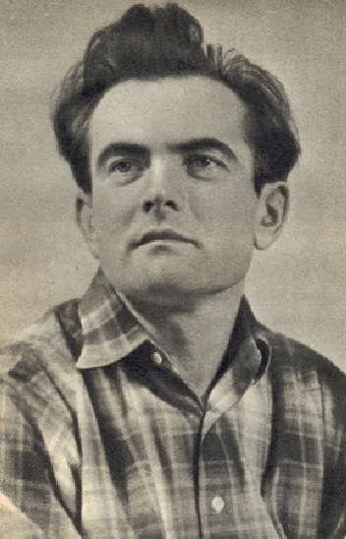


Slide 8



Slide 9







Slide 10
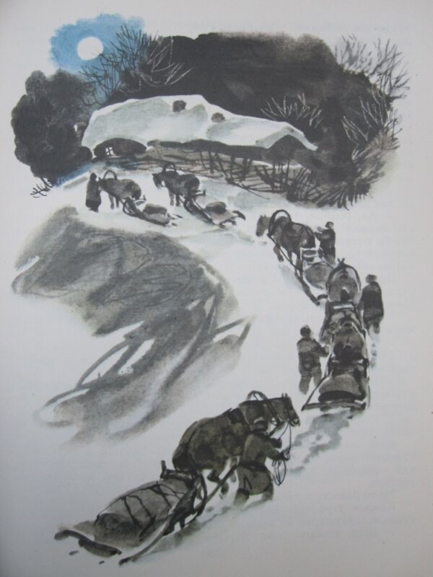
Обоз – воинское транспортное
подразделение на конной тяге,
идущее вслед
за дивизией

Slide 11
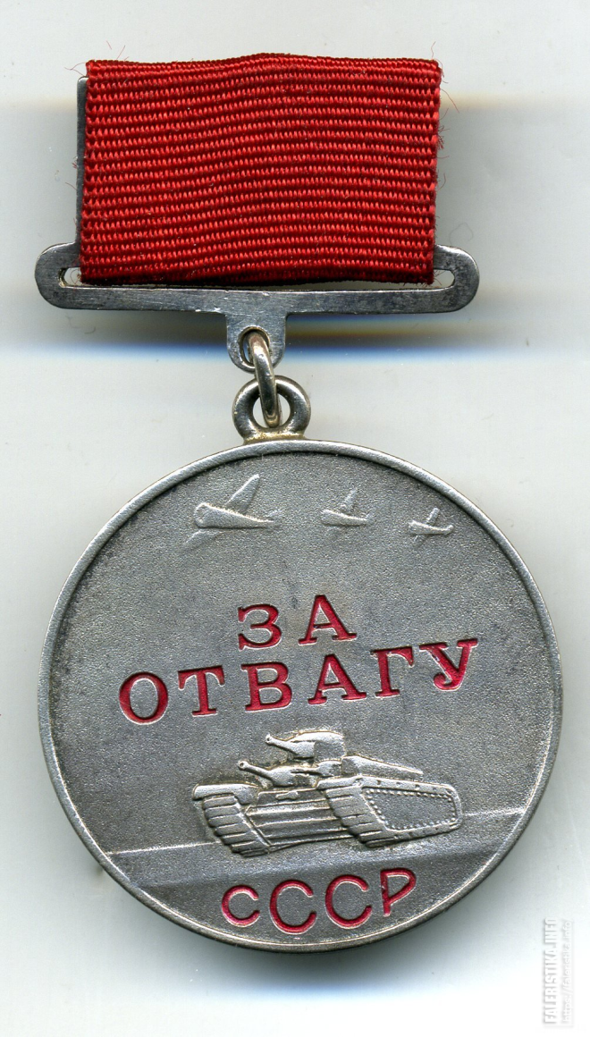
Медаль «За отвагу»
Учреждена в октябре 1938 года. Медаль «За отвагу» вручалась за личное мужество и храбрость в боях. Солдат или сержант, удостоенный этой медали, обязательно совершил подвиг, связанный с опасностью для жизни. Часто подвиг требовал не только беззаветной смелости, но и отличной выучки, сноровки и смекалки.

Slide 12
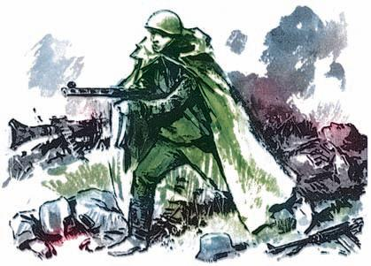

Slide 13
Отделение является основной структурной
единицей мотострелковых взводов и состоит
из 6 - 12 человек.
Рота включает в себя от 3 до 6 взводов.
Взвод – от 3 до 6 отделений, то есть
может состоять от 45 до 360 человек.
Бригада – это несколько батальонов.
Батальон это или 3, или 4 роты.
В бригаде, обычно, от 1000 до 4000 человек.

Slide 14
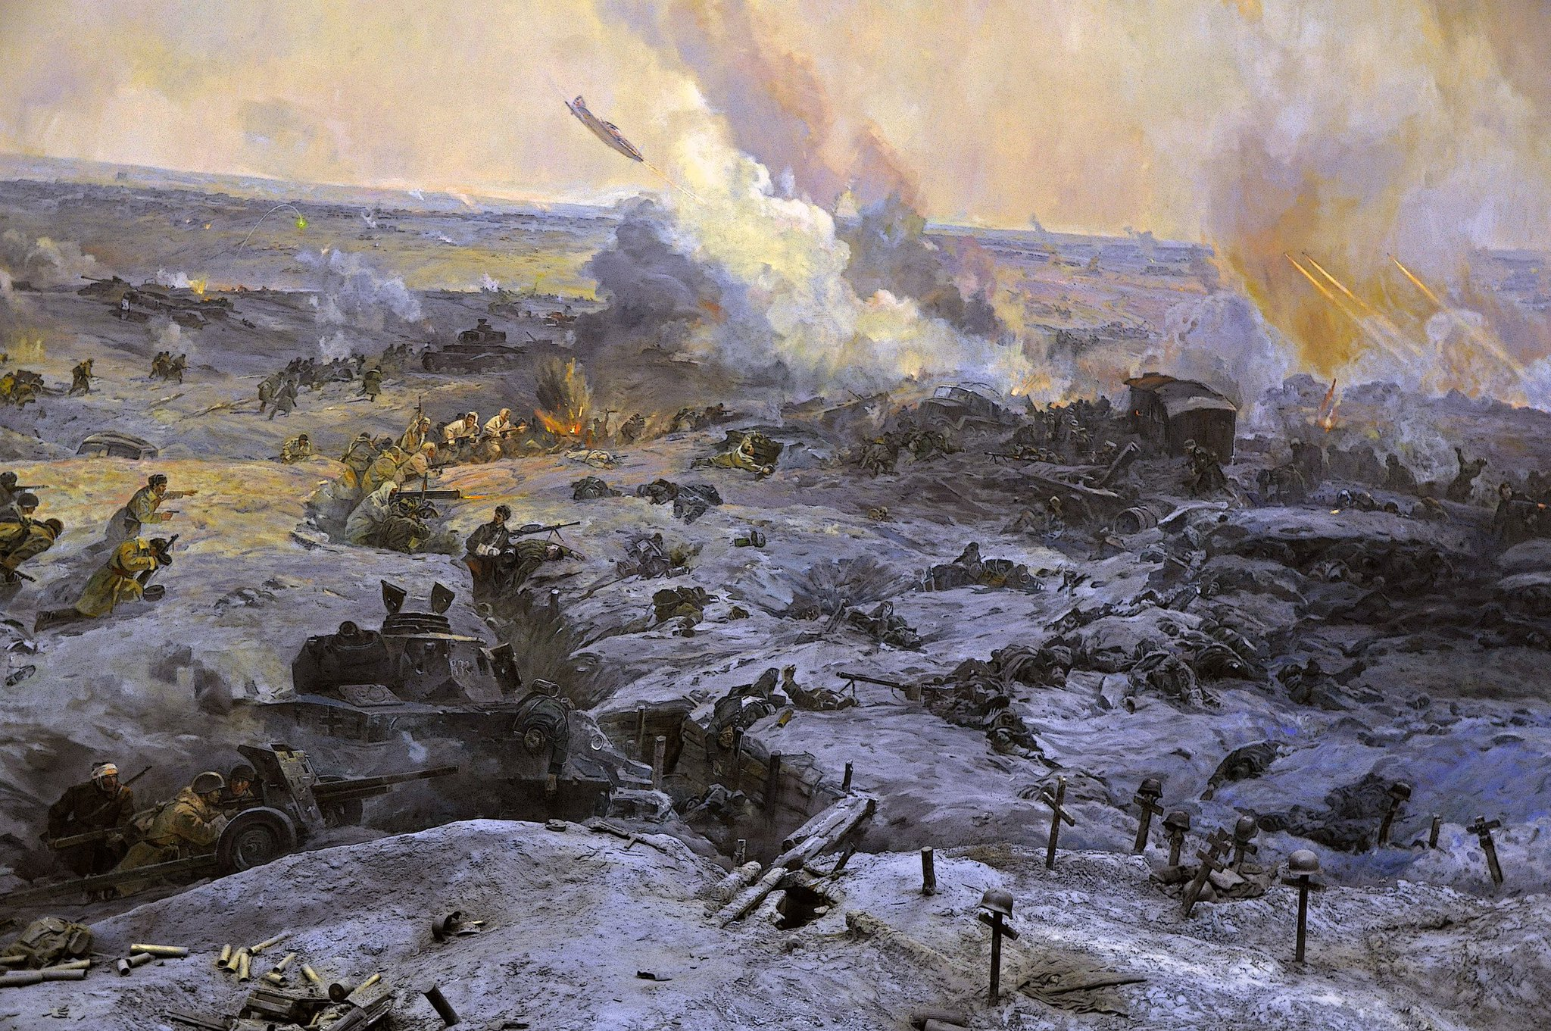

Slide 15
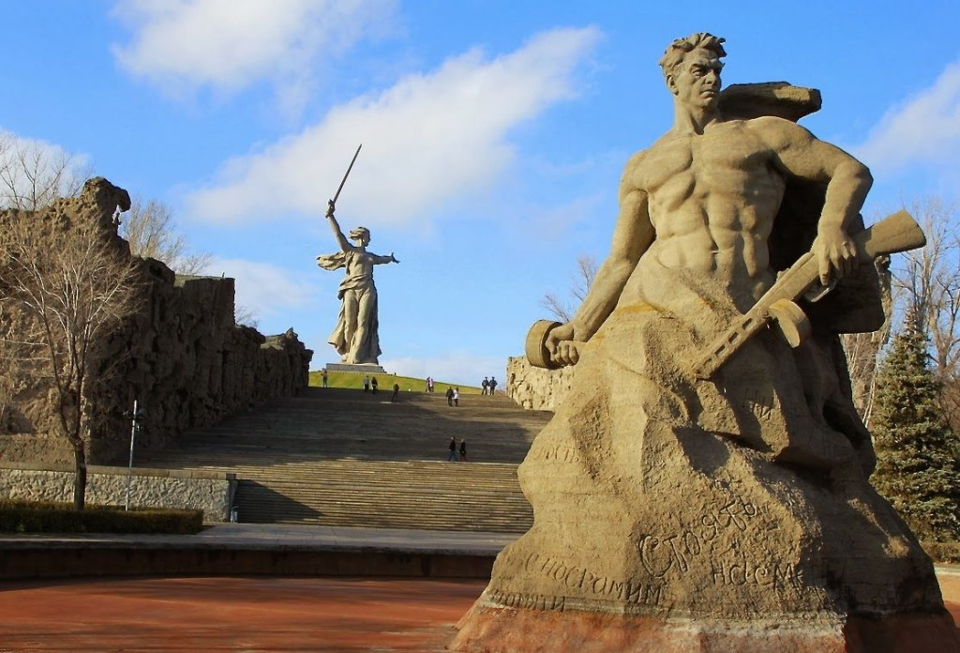

Slide 16
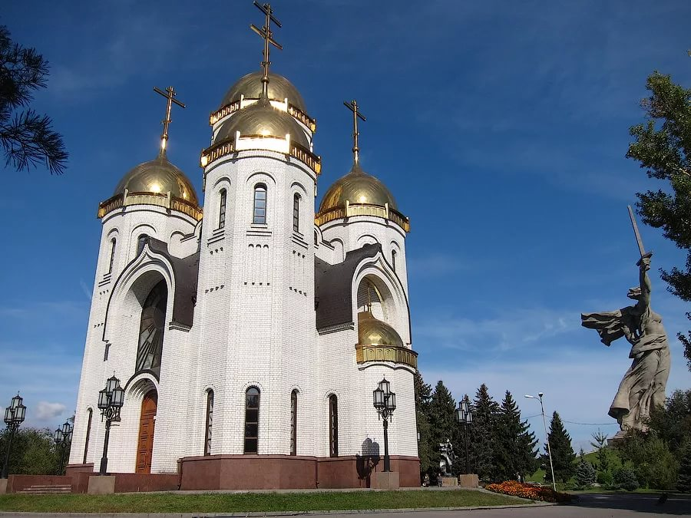
Храм Всех Святых 2005г.

Slide 17
Жить – Родине служить.
Кто за Родину горой, тот истинный герой.
Русский солдат не знает преград.
В бою за Отчизну и смерть красна.
Если народ един, он непобедим!

Slide 18



Slide 19
Спасибо за урок

